Slide 1
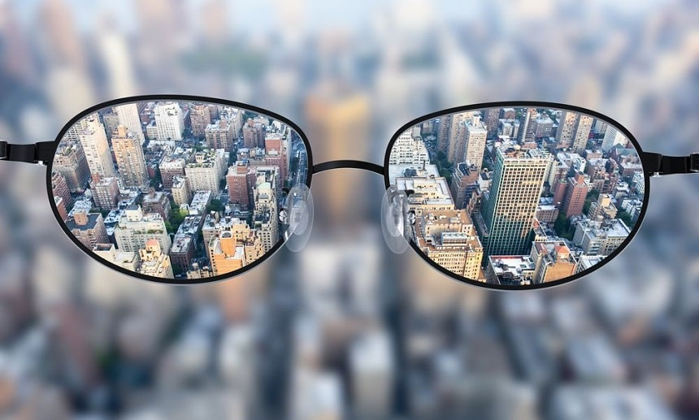
MIOPÍA

Slide 2
Índice
¿Qué es? Síntomas. Signos.Incidencia
Causas
Correción/Tratamientos
Curiosidades
Riesgos
Bibliografía

Slide 3
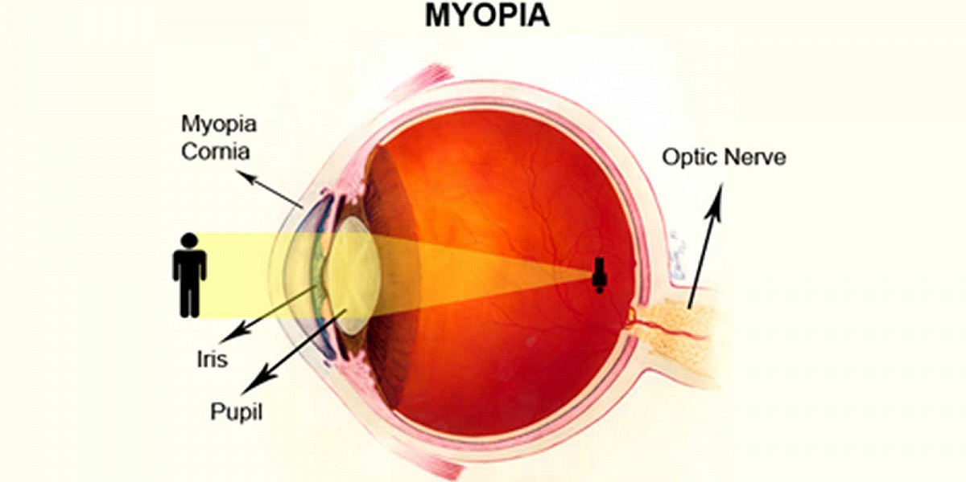
Defecto de refracción del ojo en el cual los rayos de luz paralelos convergen en un punto focal situado delante de la retina – OJO MUY POTENTE
Simple: Hasta -6 dioptrias / Magna: Más de -6 dioptrías.
Imagen borrosa
Dolor cabeza
Cansancio ocular
Entornar los ojos (myops)
Acercarse a algo para verlo
En Asia más del 90% son miopes
Doble de miopes que 50 años atrás en EEUU y Europa.

Slide 4
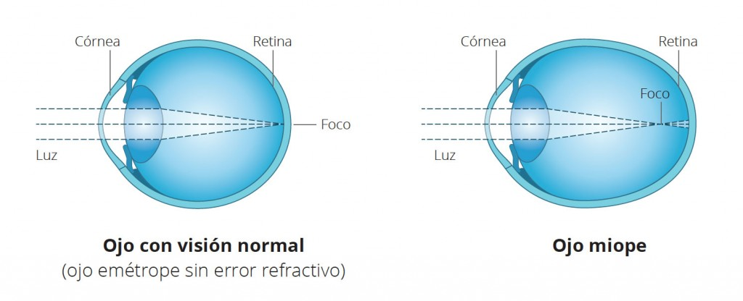
FACTOR AMBIENTAL – MIOPIA AXIAL
La luz solar dopamina intraocular (a través de las células amacrinas de la retina) neurotransmisor que bloquea el alargamiento del ojo.

Slide 5
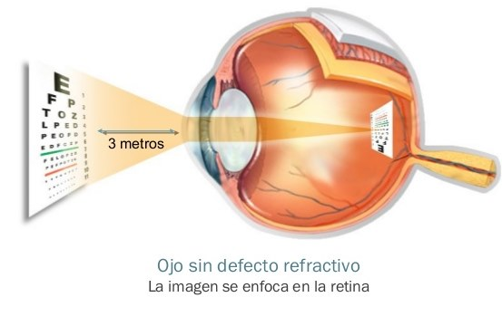
OJO CON EXCESO DE ACOMODACIÓN– MIOPIA DE CURVATURA
El sistema córnea-cristalino (lente convergente dentro del ojo) tenga una distancia focal demasiado corta – Mucho tiempo trabajando de cerca
MUY CONVERGENTE- menor distancia focal
MIOPIA DE ÍNDICE – Humores acuosos o vítreo.

Slide 6
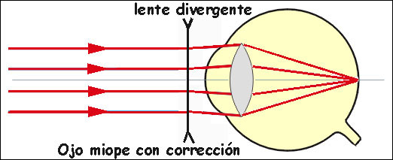
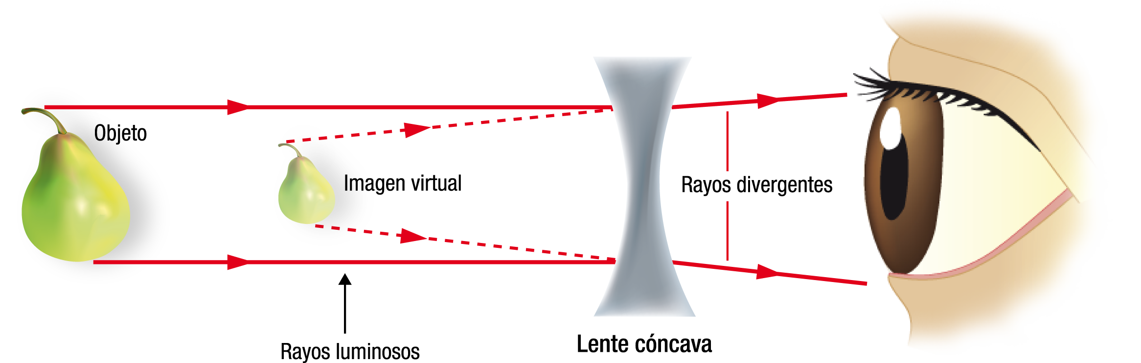
Lentes divergentes (SE VEN OJOS PEQUEÑOS)
Gafas – Lentillas – Lente intraocular

Slide 7
Cirugía refractiva- Láser en Córnea – Quita convergencia.
Ortoqueratología- Ralentiza subida hasta en un 43% - Reversible

Slide 8
MEJOR VISIÓN DE CERCA (porque se necesita potencia)
PUEDE COMPENSARLA LA PRESBICIA
GUIÑANDO LOS OJOS SE VE MEJOR

Slide 9
Desprendimiento de retina
Glaucoma (mal drenaje)
Cataratas (opacidad cristalino)

Slide 10
BIBLIOGRAFÍA
https://ojomiope.com
https://canonstreetoptometrists.co.nz
http://mismentirasfavoritasdiego.blogspot.com/2019/03/la-miopia-no-se-puede-controlar-lentes.html
https://www.allaboutvision.com
https://elpais.com/elpais/2018/01/25/buenavida/1516895168_957130.html
https://www.cnoo.es/que-es/la-miopia
http://e-ducativa.catedu.es/44700165/aula/archivos/repositorio/500/518/html/Unidad_02/pagina_24.html
https://image.slidesharecdn.com/ametropias-160915195235/95/ametropias-6-638.jpg?cb=1473969263
http://www.juliohernandezfotografia.cl/wp-content/uploads/2015/10/Figura34.png
https://es.wikipedia.org/wiki/Miopía
https://ocularis.es/la-falsa-miopia/

